Slide 1


MKT324
التسويق عبر الهاتف المحمول
إعداد
د. كريم أحمد

Slide 2



التسويق عبر الهاتف المحمول
المحاضرة الرابعة
MKT324
التسويق عبر الهاتف المحمول
إعداد
د. كريم أحمد

Slide 3
المحاضرة 4
عنوان المحاضرة
خدمات الرسائل عبر الهاتف المحمول

Slide 4
المحاضرة 4
أهداف المحاضرة
تهدف هذه المحاضرة إلى تحقيق ما يلي:
التعرف على مكونات منظومة الرسائل عبر الهاتف المحمول والجهات الفاعلة فيها.
فهم نماذج العلاقات التجارية الرقمية، بما في ذلك النموذج الحديث Me2B.
التمييز بين أنواع الرسائل النصية واستخداماتها التسويقية المختلفة.
تطبيق أفضل الممارسات في تصميم البريد الإلكتروني الموجه للأجهزة المحمولة.
تحليل دور تطبيقات التواصل الاجتماعي وOTT في التأثير على قرارات الشراء.
استيعاب أهمية الإشعارات الفورية وآليات استخدامها بفعالية.
استكشاف وظائف روبوتات المحادثة وتطبيقاتها في مختلف القطاعات.

Slide 5
المحاضرة 4
موضوعات المحاضرة
تتناول المحاضرة الموضوعات التالية:
منظومة الرسائل عبر الهاتف المحمول
نماذج العلاقات التجارية الرقمية B2C, B2B, B2B2C, Me2B
الرسائل النصية (SMS, Premium SMS, MMS)
البريد الإلكتروني عبر الهاتف المحمول
الرسائل عبر وسائل التواصل الاجتماعي وتطبيقات OTT
الإشعارات الفورية (Push Notifications)
روبوتات المحادثة (Chatbots)
دراسة حالة: شركة 1800Flowers.com

Slide 6
المحاضرة 4
مقدمة
تشكل الرسائل عبر الهاتف المحمول منظومة عالمية واسعة النطاق، تتضمن شبكة ديناميكية وتنافسية تضم مليارات الأفراد وملايين المؤسسات، وقد تطورت هذه المنظومة لتمكن من استخدام تقنيات الهاتف المحمول، بما في ذلك الرسائل. تشير الإحصاءات إلى وجود نحو 8.2 مليار نسمة على مستوى العالم، منهم ما يقارب 5.7 مليار يمتلكون اشتراكًا واحدًا أو أكثر في خدمات الهاتف المحمول، والتي تتيح استخدام أشكال متعددة من الرسائل عبر الهاتف المحمول.
تعد القدرة على إجراء المكالمات أو إرسال الرسائل واستقبالها بشكل شبه فوري عبر الحدود الجغرافية إنجازًا تقنيًا بالغ الأهمية، يعكس مدى تطور البنية التحتية الرقمية والاتصالات العالمية.

Slide 7
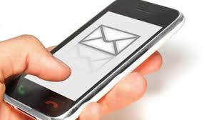
المحاضرة 4
مقدمة
من منظور تسويقي، من الضروري أن يكون لدى المهتمين بالتسويق الرقمي فهم عام لبنية النظام البيئي للرسائل عبر الهاتف المحمول، بما يشمل الجهات الفاعلة فيه، والأطر التنظيمية، والعوامل المؤثرة في فعالية استخدام هذه الوسائل. هذا الفهم يعد أساسًا لتوظيف الرسائل عبر الهاتف المحمول بشكل استراتيجي، وتحقيق أقصى استفادة منها، مع تجنب التحديات المحتملة المرتبطة بسوء الاستخدام أو ضعف التفاعل.

Slide 8
المحاضرة 4
الجهات الفاعلة في منظومة الرسائل عبر الهاتف المحمول
هناك عدد من الأطراف التي تمثل الجهات الفاعلة في جعل الرسائل عبر الهاتف المحمول آمنة وموثوقة وقابلة للتوسع.
مكونات منظومة الرسائل عبر الهاتف المحمول:
مشتركو الهاتف المحمول
مشغلو شبكات الهاتف المحمول
مزودو الخدمات المتخصصة
مزودو منصات الاتصالات كخدمة Communication Platform-as-a-Service

Slide 9
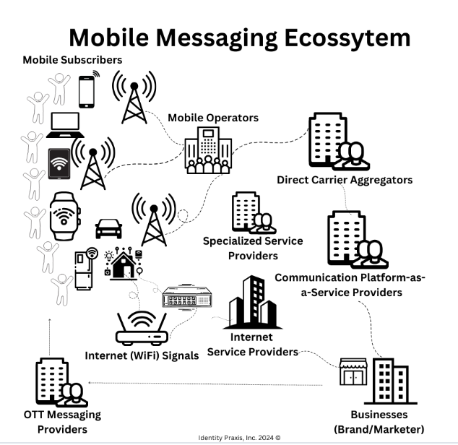
المحاضرة 4
الجهات الفاعلة في منظومة الرسائل عبر الهاتف المحمول
منظومة الرسائل عبر الهاتف المحمول

Slide 10
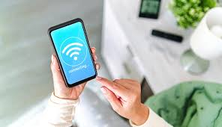
المحاضرة 4
الجهات الفاعلة في منظومة الرسائل عبر الهاتف المحمول
1- الفرد المتصل connected individual
تعد الرسائل عبر الهاتف المحمول جزءًا أساسيًا من منظومة التسويق الرقمي، حيث تتطلب فهمًا دقيقًا لطبيعة الأفراد الذين يتم استهدافهم. في السياقات التقليدية، غالبًا ما يشار إلى هؤلاء الأفراد بمصطلحات مثل "المستهلك"، "العميل"، "المريض"، "المستثمر"، أو "الموظف"، وذلك بحسب القطاع الذي ينتمي إليه المسوق. كما تستخدم توصيفات مرتبطة بمراحل رحلة العميل، مثل "العميل المحتمل"، "المشتري"، أو "المدافع عن العلامة التجارية". ورغم أن هذه المصطلحات تستخدم لتسهيل التواصل، إلا أنها قد تفقد المسوقين القدرة على التفاعل بعمق مع احتياجات الأفراد.

Slide 11
المحاضرة 4
الجهات الفاعلة في منظومة الرسائل عبر الهاتف المحمول
1- الفرد المتصل connected individual
في سياق التسويق عبر الهاتف المحمول، يوصى باستخدام مصطلح "الفرد المتصل" للإشارة إلى الأشخاص الذين يستخدمون أجهزة محمولة مدعومة من شركات الاتصالات أو الإنترنت، مثل الهواتف الذكية، الأجهزة اللوحية، الساعات الذكية، النظارات الذكية، والحواسيب المحمولة. هذه الأجهزة، والتي تعرف بالنقاط الطرفية، تتيح للأفراد التفاعل مع العالم الرقمي بشكل مستمر.
إن تبني هذا المفهوم يمكن المسوقين من فهم الأفراد في ضوء استخدامهم لتقنيات الهاتف المحمول، مما يعزز من فعالية الرسائل التسويقية ويسهم في تلبية احتياجاتهم الفعلية.

Slide 12

المحاضرة 4
الجهات الفاعلة في منظومة الرسائل عبر الهاتف المحمول
2- الشركات والمنظمات
تشير التقديرات إلى وجود نحو 359 مليون شركة على مستوى العالم (Statista, 2024)، وتتبنى هذه الشركات واحدًا أو أكثر من أربعة نماذج شائعة للتوجه نحو السوق، وهي: B2C، B2B، B2B2C، Me2B.
نموذج من شركة إلى مستهلك B2C: هو النمط الذي تبيع فيه الشركات منتجاتها أو خدماتها مباشرة إلى المستهلكين، سواء عبر المتاجر التقليدية أو من خلال المنصات الرقمية.
نموذج من شركة إلى شركة B2B: يشير إلى العلاقات التجارية التي تتم بين الشركات، ويشمل أيضًا القنوات التقليدية والرقمية.

Slide 13
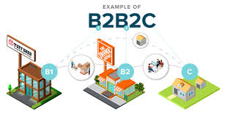
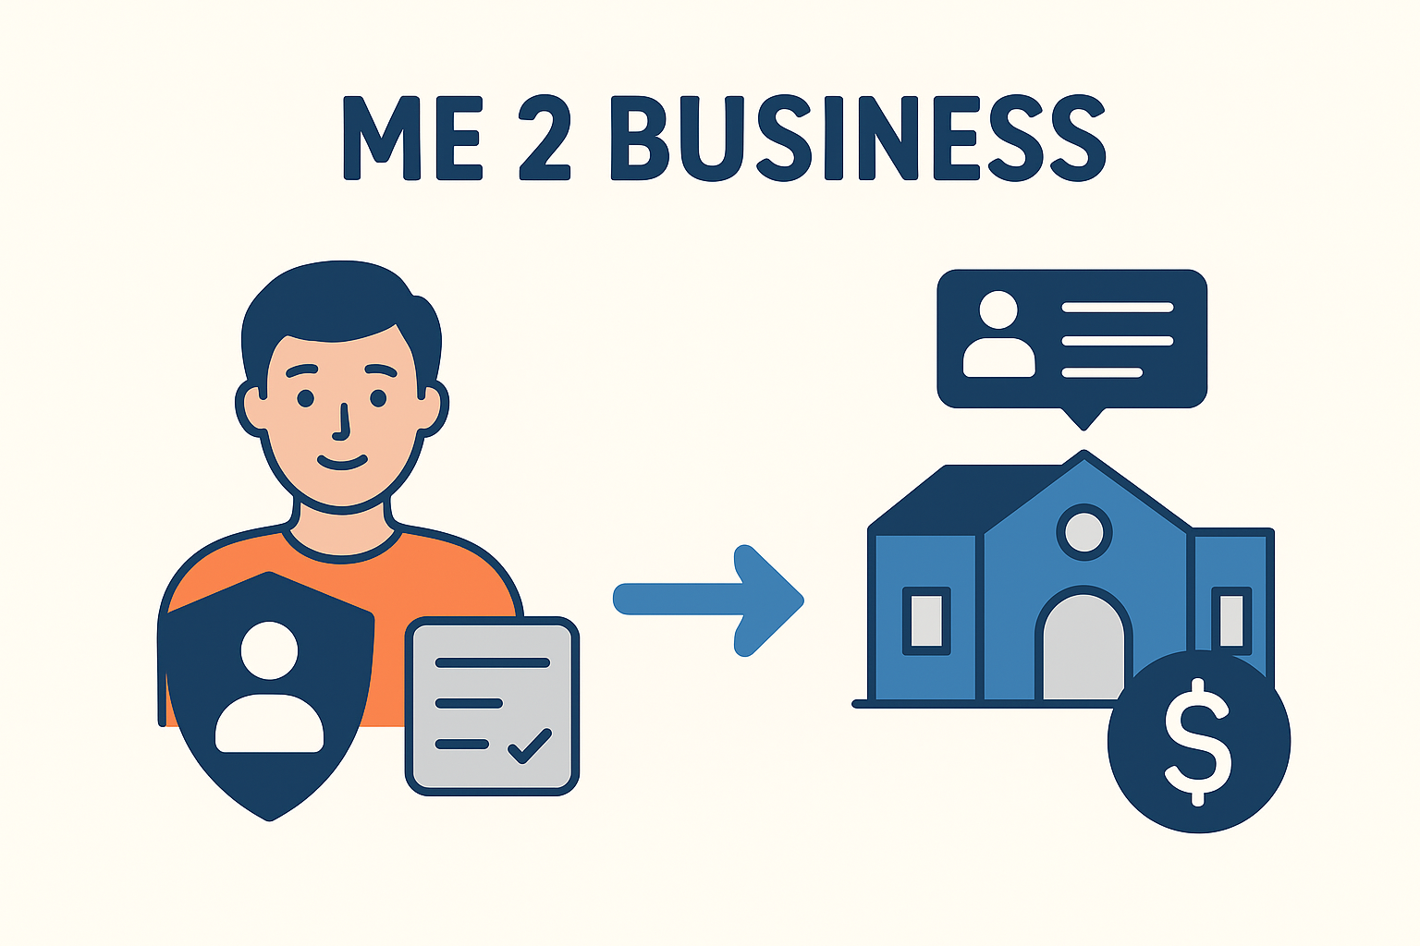
المحاضرة 4
الجهات الفاعلة في منظومة الرسائل عبر الهاتف المحمول
2- الشركات والمنظمات
نموذج من شركة إلى شركة ثم إلى مستهلك B2B2C: تقوم الشركة الأولى ببيع منتجاتها أو خدماتها إلى شركة وسيطة، والتي تتولى بدورها عملية البيع النهائي للمستهلكين. ويعد هذا النموذج أكثر تعقيدًا من سابقيه، نظرًا لتعدد الأطراف المعنية في سلسلة القيمة.
نموذج من فرد إلى شركة Me2B: هو اتجاه حديث في العلاقات التجارية، يتمحور حول الفرد المتصل الذي يشكل محور التفاعل التجاري. في هذا النموذج، يحتفظ الفرد بالسيطرة على هويته وبياناته الشخصية، بما في ذلك تفضيلاته وشروط الوصول إلى معلوماته، مما يعكس تحولًا في ديناميكية العلاقة بين المستهلك والمؤسسة.

Slide 14
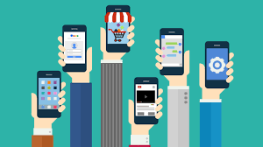
المحاضرة 4
الجهات الفاعلة في منظومة الرسائل عبر الهاتف المحمول
في هذا السياق، يُعد التسويق عبر الهاتف المحمول، ولا سيما الرسائل عبر الهاتف المحمول، أداة فعالة لدعم هذه النماذج المختلفة، حيث يُستخدم كوسيلة موثوقة للتواصل والتفاعل مع الأفراد المتصلين.
وعند الإشارة إلى "شركة" أو "مسوق" أو "علامة تجارية" ضمن منظومة الهاتف المحمول، فإن ذلك يعبر عن كيانات تستخدم هذه الوسائل الرقمية لتحقيق أهدافها التجارية والتواصل مع جمهورها المستهدف.

Slide 15

المحاضرة 4
الجهات الفاعلة في منظومة الرسائل عبر الهاتف المحمول
نظرًا لتعدد الجهات المتداخلة في منظومة الرسائل عبر الهاتف المحمول، فإن العدد الكبير لمشغلي الشبكات والشركات يجعل من غير العملي أن تتواصل كل جهة مباشرة مع الأخرى. وعليه، يتعاون المسوّقون عادةً مع ثلاث فئات رئيسية من الشركات لتفعيل حملاتهم عبر شبكات مشغلي الهاتف المحمول، وهي:
أولًا: الجهات المرتبطة بشبكات الهاتف المحمول
1- المجمّعون المباشرون لشركات الاتصالات Direct Carrier Aggregators - DCA
شركات وسيطة تربط بين شركات الاتصالات (مثل فودافون أو اتصالات) وبين الشركات التي ترغب في إرسال رسائل تسويقية.
مثال: شركة تسويق إلكتروني تتعاون مع مجمع مباشر لتوصيل حملاتها الإعلانية عبر الرسائل إلى عملاء يستخدمون شبكات مختلفة.
https://www.mobi-mind.com/

Slide 16
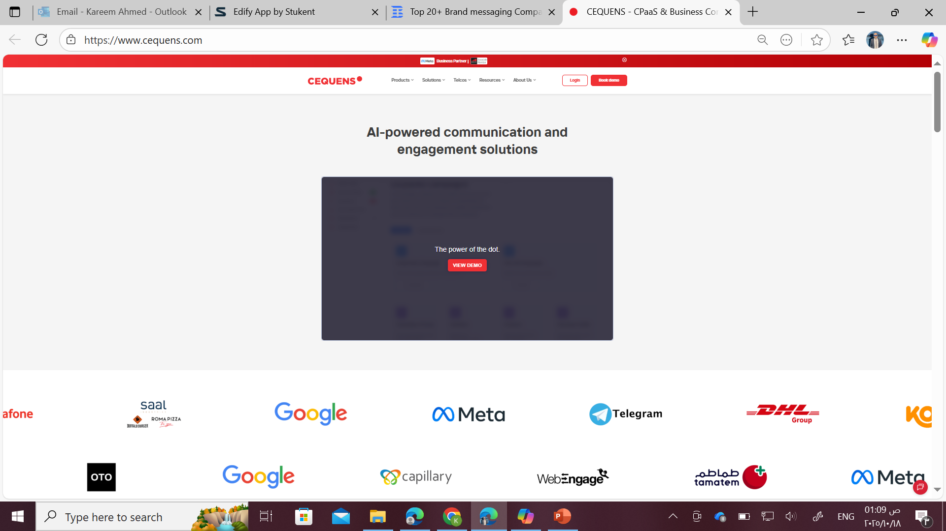
المحاضرة 4
الجهات الفاعلة في منظومة الرسائل عبر الهاتف المحمول
أولًا: الجهات المرتبطة بشبكات الهاتف المحمول
2- مزودو منصات الاتصالات كخدمة Communication Platform-as-a-Service - CPaaS
مزودو منصات الاتصالات كخدمة CPaaS توفر هذه الشركات أدوات وخدمات للمسوقين تساعدهم في إرسال الرسائل عبر الإنترنت أو الشبكات، مثل الرسائل النصية، البريد الإلكتروني، أو إشعارات التطبيقات.
مثال: شركة تعليمية تستخدم منصة CPaaS لإرسال إشعارات للطلاب عبر البريد الإلكتروني ورسائل حول مواعيد المحاضرات.
https://www.cequens.com/

Slide 17
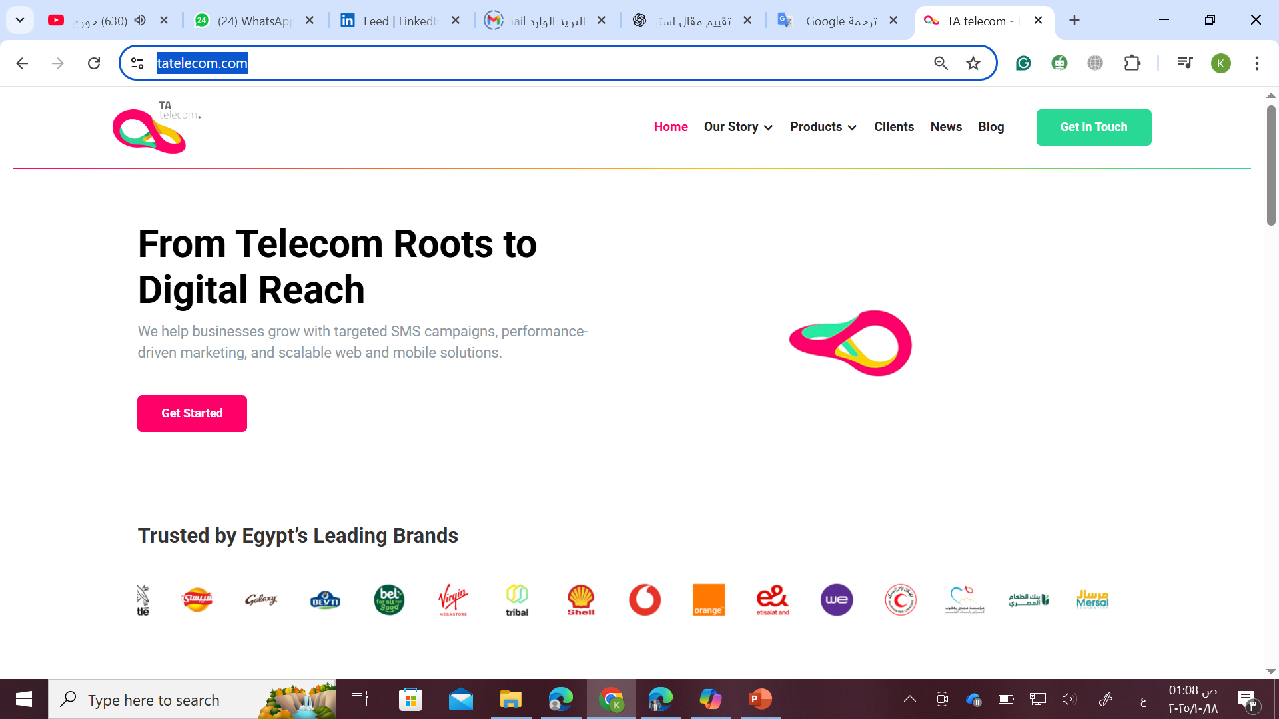
المحاضرة 4
الجهات الفاعلة في منظومة الرسائل عبر الهاتف المحمول
أولًا: الجهات المرتبطة بشبكات الهاتف المحمول
3- مزودو الخدمات المتخصصة Specialized Service Providers - SSP
تشمل هذه الشركات مقدمي خدمات تقنية متقدمة، مثل إدارة البنية التحتية، وتقديم استشارات استراتيجية، وإنشاء سجلات خاصة بالرسائل، وإدارة الرموز القصيرة، والدعم الفني.
مثال: شركة تقنية توفر نظامًا لإدارة الرموز القصيرة التي تُستخدم في الحملات الترويجية عبر الرسائل.
أرسل كلمة (تبرع) إلى 5050 لدعم حملة خيرية.
https://www.tatelecom.com/

Slide 18

المحاضرة 4
الجهات الفاعلة في منظومة الرسائل عبر الهاتف المحمول
ثانيًا: الجهات المرتبطة بالإنترنت
1- مزودو خدمات الإنترنت Internet Service Providers - ISP
وهم الشركات التي توفر الاتصال بالإنترنت عبر الشبكات السلكية أو اللاسلكية، مما يتيح للمستخدمين الوصول إلى خدمات الرسائل عبر الإنترنت.
مثال: شركة WE في مصر توفر الإنترنت للمستخدمين، مما يمكنهم من استخدام تطبيقات مثل واتساب أو ماسنجر.

Slide 19



المحاضرة 4
الجهات الفاعلة في منظومة الرسائل عبر الهاتف المحمول
ثانيًا: الجهات المرتبطة بالإنترنت
2- مزودو خدمات الرسائل عبر الإنترنت Over-the-Top - OTT
تشمل هذه الفئة التطبيقات التي تتيح إرسال الرسائل عبر الإنترنت مباشرة، دون الحاجة إلى شبكات الهاتف المحمول. أمثلة:
واتساب: يستخدم لإرسال رسائل نصية وصوتية وصور عبر الإنترنت.
فيسبوك ماسنجر: يستخدم للتواصل بين الأفراد والشركات.
iMessage: خدمة الرسائل الخاصة بأجهزة آبل.

Slide 20
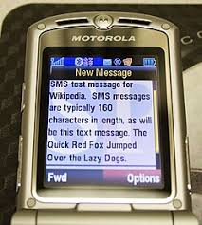
المحاضرة 4
الرسائل النصية Text Messaging
تُعد الرسائل النصية من أبرز أدوات التواصل التي توفرها شركات الاتصالات، وتتنوع إلى ثلاثة أنواع رئيسية:
1- خدمة الرسائل القصيرة SMS
هي رسائل نصية قصيرة لا تتجاوز 160 حرفًا، تُرسل عبر شبكات الهاتف المحمول باستخدام بروتوكول موحد، وتُستخدم للتواصل بين الأفراد أو بين الشركات والعملاء.
مثال: شركة صيدليات ترسل رسالة نصية إلى العملاء تقول:"احصل على خصم 20% على جميع منتجات العناية بالبشرة حتى نهاية الأسبوع. زر أقرب فرع الآن!"

Slide 21
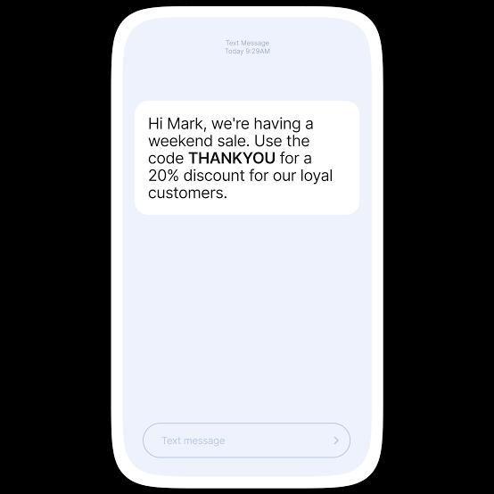
المحاضرة 4
الرسائل النصية Text Messaging
تُعد الرسائل النصية من أبرز أدوات التواصل التي توفرها شركات الاتصالات، وتتنوع إلى ثلاثة أنواع رئيسية:
1- خدمة الرسائل القصيرة SMS
الاستخدام التسويقي:
إرسال العروض الترويجية والخصومات.
تنبيهات حول المنتجات الجديدة أو الفعاليات.
رسائل التذكير بالمواعيد أو الدفع.

Slide 22
المحاضرة 4
الرسائل النصية Text Messaging
تُعد الرسائل النصية من أبرز أدوات التواصل التي توفرها شركات الاتصالات، وتتنوع إلى ثلاثة أنواع رئيسية:
2- الرسائل القصيرة المدفوعة Premium SMS
هي رسائل تُرسل ضمن حملات تعتمد على الفوترة المباشرة، حيث يدفع المستخدم مقابل الخدمة من خلال رصيد الهاتف أو الفاتورة.
مثال: برنامج مسابقات يطلب من الجمهور التصويت عبر رسالة: "أرسل رقم 3 إلى 9999 لتصويتك للمشترك رقم 3. تكلفة الرسالة 5 جنيهات."

Slide 23
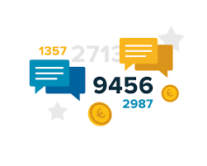
المحاضرة 4
الرسائل النصية Text Messaging
تُعد الرسائل النصية من أبرز أدوات التواصل التي توفرها شركات الاتصالات، وتتنوع إلى ثلاثة أنواع رئيسية:
2- الرسائل القصيرة المدفوعة Premium SMS
الاستخدام التسويقي:
التصويت في البرامج التلفزيونية.
الاشتراك في خدمات المحتوى (مثل الأخبار أو النغمات).
التبرعات للمؤسسات الخيرية.

Slide 24
المحاضرة 4
الرسائل النصية Text Messaging
تُعد الرسائل النصية من أبرز أدوات التواصل التي توفرها شركات الاتصالات، وتتنوع إلى ثلاثة أنواع رئيسية:
3- خدمة الرسائل متعددة الوسائط MMS
تعد امتدادًا لخدمة SMS، حيث تتيح إرسال محتوى غني مثل الصور، والمقاطع الصوتية، والفيديوهات، مما يعزز من تجربة المستخدم ويزيد من فعالية الرسائل التسويقية.
مثال: شركة سيارات ترسل رسالة تحتوي على صورة للسيارة الجديدة مع تعليق: "اكتشف تصميمنا الجديد – سيارة الأحلام الآن في معرضنا. شاهد الصورة!"

Slide 25
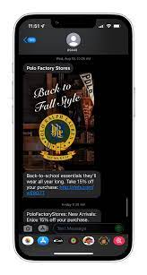
المحاضرة 4
الرسائل النصية Text Messaging
تُعد الرسائل النصية من أبرز أدوات التواصل التي توفرها شركات الاتصالات، وتتنوع إلى ثلاثة أنواع رئيسية:
3- خدمة الرسائل متعددة الوسائط MMS
الاستخدام التسويقي:
عرض منتجات بصور جذابة.
إرسال فيديوهات ترويجية قصيرة.
حملات تسويقية تفاعلية.

Slide 26
المحاضرة 4
البريد الإلكتروني عبر الهاتف المحمول Mobile Email
يعد البريد الإلكتروني أحد الركائز الأساسية في استراتيجيات التسويق الرقمي المعاصر، حيث يتم الاعتماد عليه في مجموعة واسعة من الأغراض تشمل بناء الهوية التجارية، الترويج للمنتجات والخدمات، تقديم الحوافز، دعم العملاء، وتوثيق المعاملات.
وتشير الدراسات الحديثة إلى أن غالبية الرسائل الإلكترونية تُفتح أولًا عبر الأجهزة المحمولة، مما يستدعي مواءمة الخطط التسويقية وفقًا لهذا السلوك. وتبرز أهمية تحسين تجربة البريد الإلكتروني على الأجهزة المحمولة، إذ أن ما بين 50% إلى 60% من مرات فتح البريد الإلكتروني تتم عبر هذه الأجهزة.
ووفقًا لموقع EmailMonday، فإن 81% من المستخدمين يتحققون من بريدهم الإلكتروني بانتظام عبر الهاتف المحمول.

Slide 27
المحاضرة 4
البريد الإلكتروني عبر الهاتف المحمول Mobile Email
أفضل الممارسات في تصميم البريد الإلكتروني
نظراً لعدم قدرة المسوق على التنبؤ بوقت وطريقة الاطلاع على البريد الإلكتروني، هناك مجموعة من الممارسات التي جب مراعاتها عند تصميم رسائل البريد الإلكتروني، وهي:
التصميم المتجاوب: ينبغي أن تعتمد الرسائل الإلكترونية على مبادئ التصميم المتجاوب، بحيث تتكيف تلقائيًا مع حجم شاشة الجهاز المستخدم، سواء كان حاسوبًا مكتبيًا أو محمولًا أو جهازًا لوحيًا أو هاتفًا ذكيًا أو ساعة ذكية.
سطر الموضوع: يُستحسن تخصيص سطر الموضوع، بحيث لا يتجاوز ثماني كلمات، ويمكن أن يتضمن الاسم الأول أو تعبيرًا عاطفيًا، مثل: "ستيفاني، اخسري الوزن في ثلاث خطوات سهلة". ويُفضل استخدام صيغة الجملة وتجنب علامات التعجب.

Slide 28
المحاضرة 4
البريد الإلكتروني عبر الهاتف المحمول Mobile Email
أفضل الممارسات في تصميم البريد الإلكتروني
نص المعاينةPreview Text : هو النص الذي يظهر أسفل سطر الموضوع، ويجب أن يتراوح بين 46 حرفًا على الأجهزة المحمولة وحتى 160 حرفًا كحد أقصى على أجهزة الحاسوب. ينبغي أن يركز النص على المعلومات الأساسية، ويُصاغ بطريقة تحفز المستخدم على فتح الرسالة، مثل: "جون، عرض حصري لك فقط، وفر 20% على مشتريتك القادمة، لفترة محدودة".

Slide 29
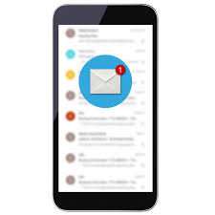
المحاضرة 4
البريد الإلكتروني عبر الهاتف المحمول Mobile Email
أفضل الممارسات في تصميم البريد الإلكتروني
محتوى الرسالة: يُوصى بألا يتجاوز المحتوى ثلاث فقرات، تحتوي كل منها على ثلاث إلى أربع جمل قصيرة، مع استخدام صيغة المخاطب أو الشخص الثاني، مثل: "أنت"، "الفائدة التي ستحصل عليها"، "أنت تتعلم كذا وكذا". ويجب أن يكون المحتوى مخصصًا، واضحًا، موجزًا، ذا قيمة، وقابلًا للتنفيذ.

Slide 30
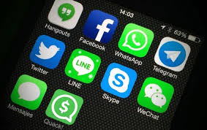
المحاضرة 4
الرسائل عبر وسائل التواصل الاجتماعي وتطبيقات OTT
في ظل التطور المتسارع في تقنيات الاتصال، برزت منظومة رسائل واسعة النطاق تتجاوز الرسائل التقليدية المعتمدة على شبكات مشغلي الهواتف المحمولة، وتتمثل في "وسائل التواصل الاجتماعي" و"الرسائل عبر التطبيقات" Over the top messaging المعروفة اختصارًا بـOTT Messaging.
وتشير الإحصاءات إلى أن مليارات المستخدمين حول العالم يعتمدون على هذه الوسائل في التواصل، حيث يستخدم نحو 68% منهم تطبيقات التواصل الاجتماعي للتفاعل مع العلامات التجارية والمؤسسات.

Slide 31
المحاضرة 4
الرسائل عبر وسائل التواصل الاجتماعي وتطبيقات OTT
وتؤثر هذه القنوات بشكل مباشر على عمليات البيع في كل من السياقات التجارية بين الشركاتB2B وبين الشركات والمستهلكين B2C، إذ أصبح المستهلكون أكثر ميلًا للتفاعل مع المنتجات والعلامات التجارية رقميًا قبل إجراء أي تواصل بشري. وقد كشفت دراسة حديثة أن 71% من المستهلكين و75% من المهنيين في قطاع الأعمال يستخدمون وسائل التواصل الاجتماعي للبحث عن المنتجات والخدمات بهدف دعم قراراتهم الشرائية. وتؤكد هذه النتائج على ضرورة صياغة المحتوى واستراتيجيات التواصل الاجتماعي بعناية، لا سيما في سياق الأعمال بين الشركات، حيث أفادت الدراسة أيضاً أن 84% من متخذي القرار في قطاع الأعمال يتخذون قرارات الشراء قبل التواصل المباشر مع أي ممثل بشري لدى المورد المحتمل.

Slide 32
المحاضرة 4
الرسائل عبر وسائل التواصل الاجتماعي وتطبيقات OTT
وتتعدد أشكال الرسائل عبر تطبيقات OTT، وتشمل ما يلي:
المنشورات العامة على منصات التواصل الاجتماعي، والتي تُعد شكلًا من أشكال الرسائل الموجهة للجمهور.
الخدمات المخصصة للرسائل عبر التطبيقات، وهي تطبيقات تركز على الرسائل الغنية بالوسائط، والمكالمات الصوتية، والروبوتات الحوارية، مثل: Skype، Signal، Discord.
خدمات التواصل الاجتماعي التي تتيح الرسائل المباشرة: وهي خدمات تتيح للأفراد والشركات إرسال رسائل مباشرة إلى المشتركين (مثل: TikTok، Instagram، X، وFacebook).

Slide 33
المحاضرة 4
الإشعارات الفورية Push Notifications
تُعد الإشعارات الفورية والتحديثات الحية الموجهة إلى الأجهزة المحمولة عنصرًا محوريًا في بناء استراتيجية تسويق ناجحة عبر الهواتف الذكية. وتتميز هذه الرسائل بقدرتها العالية على جذب انتباه المستخدمين وتوفير تجربة تفاعلية مباشرة.
يمكن تعريف الإشعارات الفورية بأنها نمط من الرسائل التسويقية التي تتيح للمؤسسات إرسال تنبيهات ومعلومات مباشرة إلى أجهزة المستخدمين المحمولة، مثل الهواتف الذكية، الأجهزة اللوحية، والساعات الذكية. وتتميز هذه الرسائل بإمكانية تضمين الهوية البصرية للعلامة التجارية، فضلاً عن تخصيص محتواها بما يتناسب مع سياق المستخدم، مثل حالة الطقس، الوقت، أو الموقع الجغرافي. وتختفي هذه الإشعارات تلقائيًا بمجرد تفاعل المستخدم معها.

Slide 34
المحاضرة 4
الإشعارات الفورية Push Notifications
قنوات إرسال الإشعارات الفورية
يمكن توجيه الإشعارات الفورية عبر عدة واجهات ضمن الجهاز أو المتصفح، تشمل:
شاشة القفل: وهي الواجهة الأولى التي تظهر عند قفل الجهاز، وتُعد نقطة وصول فعالة للمحتوى التسويقي.
مركز الإشعارات: وهو النظام الذي يجمع مختلف أنواع التنبيهات بعد شاشة القفل، بما في ذلك الرسائل النصية، البريد الإلكتروني، تحديثات وسائل التواصل الاجتماعي، أحداث التقويم، التنبيهات النظامية، والإشعارات الفورية.
إشعارات الويب: وهي اللافتات والنوافذ المنبثقة التي تظهر داخل متصفح الإنترنت.
الإشعارات داخل التطبيق: وتشمل اللافتات، والنوافذ المنبثقة داخل تطبيق الهاتف المحمول.

Slide 35
المحاضرة 4
الإشعارات الفورية Push Notifications
تُستخدم الإشعارات الفورية عادةً في حالات مثل: تعريف العملاء الجدد بالخدمة، توثيق الميزات الجديدة، العروض الترويجية، تذكير بالمواعيد، ورسائل دعم العملاء.ت
وتعد الإشعارات الفورية وسيلة فعالة لإبقاء المستخدم على اطلاع وتفاعل مستمر. ومع ذلك، ينبغي على المسوقين تجنب الإفراط في استخدامها، إذ أن الاستخدام المفرط قد يؤدي إلى إزعاج المستخدمين.

Slide 36
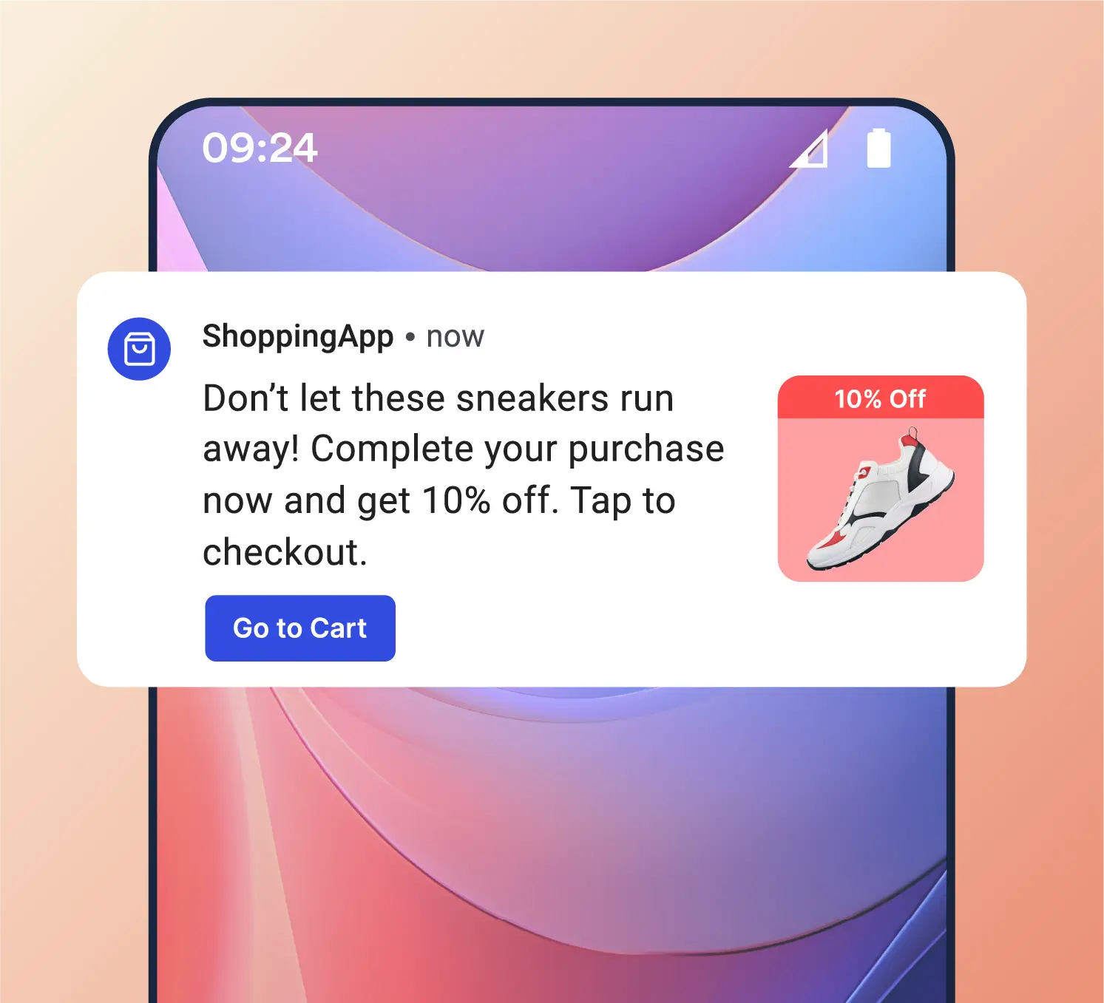
المحاضرة 4
الإشعارات الفورية Push Notifications
لتنفيذ الإشعارات الفورية بشكل فعال، يجب مراعاة عدد من الاعتبارات الدقيقة، من بينها:
الحصول على موافقة صريحة من المستخدم داخل التطبيق أو المتصفح قبل إرسال الإشعارات.
تقديم محتوى ذي صلة يعكس احتياجات المستخدم الفعلية.
تخصيص الرسائل بما يتناسب مع سياق المستخدم، مثل الموقع الجغرافي أو الوقت.
الحفاظ على اتساق الرسائل مع نبرة وصوت العلامة التجارية.

Slide 37
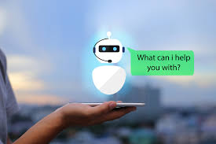
المحاضرة 4
روبوتات المحادثة Chatbots
تُعد روبوتات المحادثة، سواء عبر مواقع الويب في المخصصة للكمبيوتر أو الهاتف المحمول أو ضمن تطبيقات الهواتف الذكية، من أبرز أدوات التفاعل الرقمي الحديثة، لما توفره من سهولة في الاستخدام، وقابلية عالية للتوسع، وكفاءة اقتصادية في التشغيل. وتُستخدم هذه الأنظمة البرمجية المدعومة بالذكاء الاصطناعي في إدارة المحادثات الشخصية والمباشرة مع المستخدمين، على مدار الساعة وطوال أيام الأسبوع، مع مراعاة السياق الفردي لكل مستخدم.

Slide 38

المحاضرة 4
روبوتات المحادثة Chatbots
تنقسم روبوتات المحادثة إلى نوعين رئيسيين:
الروبوتات القائمة على قواعد محددة مسبقًا: حيث يتفاعل المستخدم مع سلسلة من التعليمات الموجهة وفق شجرة قرارات ثابتة. وتعتمد على قواعد تم تحديدها مسبقاً بواسطة المبرمج.
الروبوتات التوليدية المعتمدة على الذكاء الاصطناعي: والتي تتيح محادثات أكثر طبيعية وتتكيف ديناميكيًا مع سياق الحوار. وتعتمد على استخدام تقنيات الذكاء الاصطناعي وتعلم الآلة.

Slide 39
المحاضرة 4
روبوتات المحادثة Chatbots
وتتعدد استخدامات روبوتات المحادثة في مختلف القطاعات، منها:
خدمة العملاء الآلية
التجارة الإلكترونية: مثل تقديم المساعدة في البحث عن المنتجات وتقديم التوصيات
الخدمات الصحية: مثل حجز المواعيد، إرسال التذكيرات، والإجابة عن الاستفسارات الطبية
الخدمات المصرفية: مثل فتح الحسابات، التحقق من الأرصدة، وتحويل الأموال
السفر والضيافة: مثل حجز الرحلات، البحث عن الفنادق، وتحديث خطط السفر

Slide 40
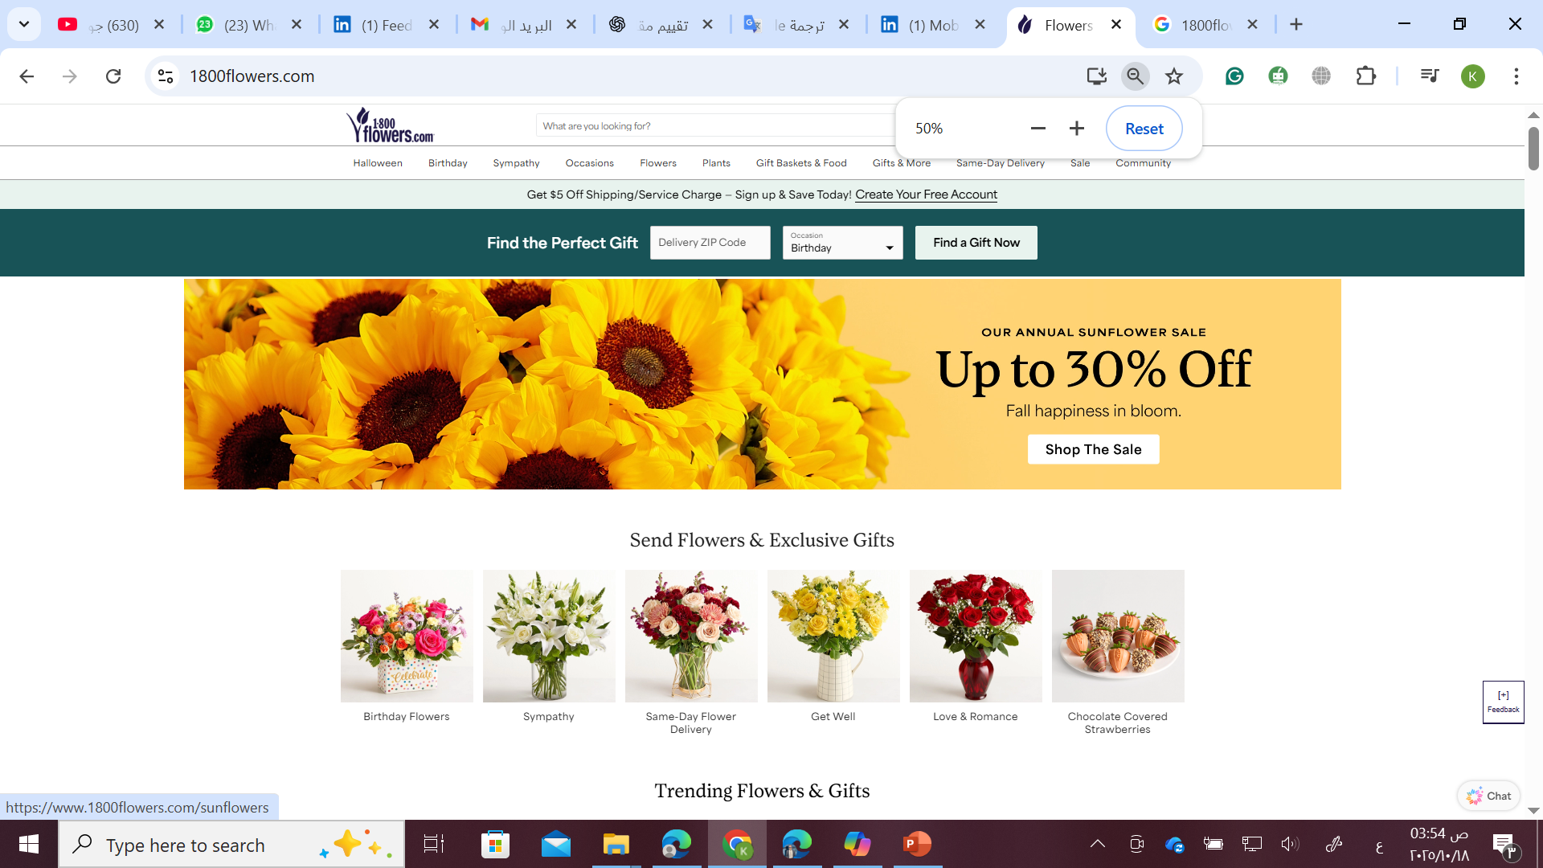
المحاضرة 3
دراسة حالة: شركة 1800Flowers.com
تُعد شركة 1800Flowers.com من المعلنين التقليديين المعتمدين على الاستجابة المباشرة، ويُعتبر عيد الأم موسم البيع الأهم بالنسبة لها. وهي شركة أمريكية متخصصة في بيع وتوزيع الهدايا من الزهور والأطعمة الفاخرة، وكانت من أوائل الشركات التي استخدمت رقم هاتف مجاني يعمل على مدار الساعة والإنترنت لإجراء المبيعات المباشرة للمستهلكين.

Slide 41
المحاضرة 3
دراسة حالة: شركة 1800Flowers.com
تحب الأمهات سماع أخبار من يحبونهن في عيد الأم، وتُعد الزهور وسيلة شائعة للتعبير عن المشاعر. وقد قدمت هذه الحملة الرقمية للمستهلكين ملصقات رقمية مجانية stickers بمناسبة عيد الأم، تم تسليمها عبر ثلاث منصات مراسلة (LINE Messenger، Kik، Viber). احتوت الملصقات على مشاعر إيجابية مثل الابتسامات، إلى جانب العلامة التجارية لـ 1800Flowers.com. كما تضمنت الحملة مسابقات تفاعلية، محادثات، وخصومات. وقد ساهمت هذه الملصقات في توجيه حركة المرور إلى موقع التجارة الإلكترونية، مما أدى إلى زيادة الإيرادات.

Slide 42
المحاضرة 3
دراسة حالة: شركة 1800Flowers.com
نتائج الحملة
تجاوز العائد على الاستثمار بنسبة 70%.
25% من الطلبات تمت بعد انتهاء الحملة، مما يدل على تأثير طويل الأمد.
تم تحميل 446,000 حزمة ملصقات، أي أكثر من 10 أضعاف تحميلات التطبيق الرسمي.
تم تسجيل 1.7 مليون مشاركة للملصقات و3.75 مليون انطباع.
محتوى الشركة على Facebook وTwitter حصل على 50,000 مشاركة فقط.
تطبيق LINE ساهم بما يصل إلى 10% من حركة المرور إلى الموقع.

Slide 43
المحاضرة 4
في هذه المحاضرة، ناقشنا الموضوعات التالية:
منظومة الرسائل عبر الهاتف المحمول
نماذج العلاقات التجارية الرقمية B2C, B2B, B2B2C, Me2B
الرسائل النصية SMS, Premium SMS, MMS
البريد الإلكتروني عبر الهاتف المحمول
الرسائل عبر وسائل التواصل الاجتماعي وتطبيقات OTT
الإشعارات الفوريةPush Notifications
روبوتات المحادثة Chatbots
دراسة حالة: شركة 1800Flowers.com

Slide 44



Thank You

